Slide 1
Asertivnost
u komunikaciji

Slide 2
O komunikaciji
“ U životu ne dobijate ono što zaslužujete nego ono što komunicirate “
Tad James
ključ uspeha u životu = dobre komunikacijske veštine

Slide 3
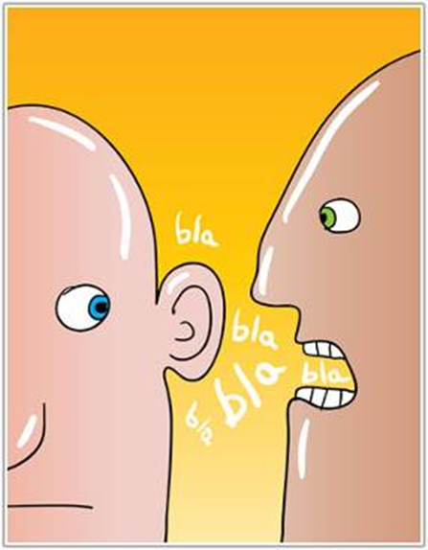
poslovica
Razlog zbog kojeg imamo dva
uha, a samo jedna usta je da bismo
mogli više slušati, a manje govoriti».
Latinska poslovica

Slide 4

Govor…

Slide 5
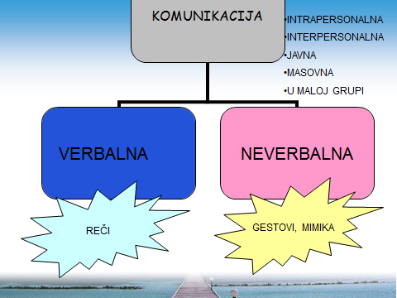
KOMUNIKACIJA

Slide 6
Stilovi ponašanja u interpersonalnoj komunikaciji
potrebe drugih naše potrebe
PASIVNOST
AGRESIVNOST
ASERTIVNOST
Potrebe DRUGIH
ispred VLASTITIH
VLASTITE potrebe
ispred TUĐIH
RAVNOTEŽA IZMEĐU
VLASTITIH I TUĐIH
POTREBA

Slide 7
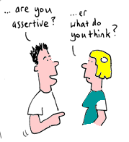
Asertivnost
u stručnoj psihološkoj literaturi relativno nov termin
* sposobnost izražavanja vlastitih pozitivnih i negativnih misli i osećanja, na neagresivan način i bez kršenja prava drugih osoba
to assert (engl., glagol)= izjaviti, iznijeti (mišljenje), ustvrditi, braniti
assertive (engl., pridev)= uporan, samosvestan, samopouzdan

Slide 8
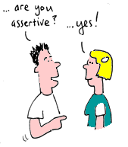
Odlučnost i pristojnost
Biti asertivan znači jasno reći što mislite, osećate i želite na pristojan i odlučan način, bez očekivanja da će uvek biti po vašem.

Slide 9
AGRESIVNI STIL PONAŠANJA
Agresivna osoba:
zahteva i naređuje (nema molim i hvala)
optužuje i krivi druge
ne priznaje svoje pogreške
usmjeren na osobu, a ne na ponašanje osobe
ne sluša i prekida
glasno govori
agresivna gestikulacija
zuri u sugovornika

Slide 10
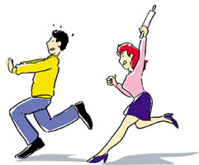
Obeležja ponašanja: želje, potrebe i osećanji izražavaju se na štetu drugih
Namera: dominirati ili poniziti druge; agresija može biti i posledica frustracije
Osećanja: samozadovoljnost, ali kasnije i posramljenost
Osjećanja drugih: poniženost, ogorčenost, povređenost ili ljutnja i želja za osvetom
Ishod: često dobija ono što želi na tuđi račun, ali dugoročno je veća verovatnoća i vlastitog i tuđeg agresivnog ponašanja.
Agresivna osoba se bori za svoja prava po svaku cenu,ne vodeći računa o drugima. Izaziva najčešće ogorčenost kod drugih, koja često prelazi u agresiju.

Slide 11
Pasivni stil
Pasivna osoba:
* izbegava raspravu
* većinom ćuti ili puno priča, a pri tome ne kaže svoje mišljenje
* ne izražava svoje mišljenje, nego ponavlja tuđe
* brzo priznaje svoju grešku i često se izvinjava
* govori tiho, ne podiže glas
* većinu vremena ne gleda u oči
* smeši se i stalno klima glavom

Slide 12
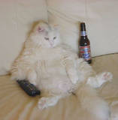
..o pasivnom stilu
Obeležja ponašanja: želje, potrebe i osećanja se ne izražavaju
Namera: udovoljiti drugima
Osećanja: uznemirenost, nezadovoljstvo, kasnije ljutnja i zameranje drugima
Osećanja drugih: o.krivice ili superiornosti, a kasnije iritiranost, sažaljenje...
Ishod: ne dobija ono što želi, a nema ni poštovanje drugih.
Dugoročno, ovaj stil ponašanja vodi
do izbjegavanja
konfliktnih situacija, ali ne rješava problem.

Slide 13

PASIVNO AGRESIVNI STIL
Pasivno agresivna osoba,
* iznosi sarkastične, ironične primedbe
*retko iznosi svoje mišljenje javno
* “general posle bitke”( Znao sam...)
* uvek je “žrtva” (Naravno, uvek ja moram ...)
* ne pokazuje prava osećanja
* optužuje druge za svoje frustracije

Slide 14
Otkada i zašto asertivnost?
u stručnoj psihološkoj literaturi relativno nov termin
1949. g. trening asertivnosti - jedan od najstarijih postupaka u okviru behavior terapije i koristi se za ublažavanje nedostatka društvenih veština ( kod depresije, paničnog poremećaja itd.)
od 1980-ih mnoge velike kompanije koriste trening asertivnosti kako bi poboljšale radnu atmosferu i povećale uspešnost zaposlenih a značajnu ulogu ima u smanjivanju stresa
(Zarevski i Mamula, 1998.).

Slide 15
ASERTIVNOST je veština
koja omogućava
da se izborimo za svoja prava,
kako bi se naša osećanja i mišljenja uzeli u obzir,
a da se pri tom ne narušavaju prava drugih.
Ne sme se poistovjećivati s dominantnošću ili agresivnošću.

Slide 16
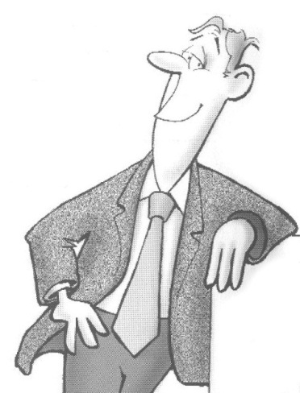
Asertivna osoba …
Asertivni stil ponašanja
aktivno sluša, pri tome gleda u oči i pokazuje osećanja
poštuje druge i to traži za sebe
jasno, konkretno i direktno govori – ne okoliša
glas prilagođava situaciji
iskazuje svoja očekivanja i osećanja
pozitivno izriče prigovore (kritiku)
zna da pohvali druge
preuzima odgovornost za svoje reči i dela
spreman/na je da prizna kad pogreši
Zna da se kontroliše(svoja negativna osjećanja)

Slide 17
Asertivni stil ponašanja
Obeležja ponašanja: želje, potrebe i osećanja se izražavaju bez okolišanja i na prikladan način
Namera: komunikacija
Osećanja: samopouzdanost
Osećanja drugih: uvažavanje i osećaj da su uvaženi
Ishod: često dobija ono što želi.
Dugoročno ovaj stil ponašanja dovodi do osećaja uvaženosti,
povećanog samopoštovanja i
unapređivanja odnosa s drugima.

Slide 18
UZROCI NEASERTIVNOSTI ili zašto se neasertivno ponašamo?
STRAH DA NE RAZOČARAMO DRUGE
Bojimo se da tražimo ono što želimo, odnosno da odbijemo ono što ne želimo, jer ćemo nekog naljutiti, razočarati
STRAH DA NE BUDEMO ODBAČENI
Više je posledica našeg reagovanja, nego same situacije ( kad ostajemo bez posla, kad bivamo ostavljeni…)
NEPOTREBAN OSEĆAJ ODGOVORNOSTI ZA TUĐE OSEĆAJE
U donošenju odluka o vlastitom životu, često mislimo o tuđim osećanjima i ponašanjima, što je ispravno, ali u razumnoj meri...

Slide 19
PREDRASUDE O NAŠIM LJUDSKIM PRAVIMA
primer:
Ne smem pogrešiti. Tek sam došla na novo radno mesto. Sve su oči uprte u mene.
NEDOSTATAK SAMOPOUZDANJA
Mnogi misle da moraju biti agresivni ako žele da ih shvate ozbiljno. Samopouzdanje i samouverenost dolaze od ponižavanja drugih, otvoreno ili koristeći sarkazam i podsmeh.
Osjećanje ljutnje daje im osećaj kontrole.
Ljutnja je često maska za druge osećanja kao što su strah i zabrinutost.

Slide 20
Kažite kako se osećate
Počnite otvorenije da izražavate svoja osjećanja
(nezadovoljstvo, odobravanje,nestrpljivost...). To ne znači da ćete preko noći plakati, urlati ili padati u ekstazu od oduševljenja. To znači da ćete drugoj osobi reći češće kako se osjećate.
JA PORUKE
Kada ti (neokrivljujući opis ponašanja druge osobe)
osećam se (vaše emocije, ako je prikladno)
jer (zbog čega je ponašanje druge osobe problem- konkretni efekti)
i želeo bih (šta želite da se dogodi)

Slide 21
Aristotelov izazov
Svako se može naljutiti – to je lako.
Ali naljutiti se na pravu osobu,
u pravoj meri,
u pravom trenutku,
zbog pravog razloga
i na pravi način
– to nije lako.
Aristotel: Nikomahova etika

Slide 22
Kako reagovati na tuđu ljutnju i agresiju
Pažljivo saslušajte- održavajte kontakt očima, nemojte se smešiti, neka vaš govor tela odražava smirenost i samopuzdanje
* Duboko udahnite- koristite tehniku opuštanja, pozitivni unutrašnji govor(Mogu da kontrolišem situaciju); nemojte govoriti preglasno

Slide 23
* Recite što mislite i kako se osećate
(“…ali ja to vidim nešto drugačije nego vi...”)
* Ako se agresija nastavi…
- Ponovite svoje mišljenje odlučno, kratko i jasno
( “Jasno mi je da informacija nije stigla do roditelja,ali ipak ne mogu da se složim sa vama...ljuti me što još uvek vičete”)
* Ako se agresija i dalje nastavi ukažite na posledice
- Govorite mirno bez emocija
( “…ako ne možete razgovarati, a da ne vičete, predlažem da razgovor odložimo za sutra..”.)

Slide 24
Kako reagovati?
Kupite malo vremena
Jasno recite NE
Nemojte previše tumačiti, izvinjavati se i obrazlagati
Ponudite neko drugo rešenje ako postoji i ako vam odgovara
Ne prebacujte odgovornost na druge

Slide 25
Kako primiti kritiku?
Iskoristite kritiku
Budite otvoreni za kritiku - nemojte se odmah braniti
Naučite nešto iz kritike - može vam pomoći da uočite kako vaše ponašanje izgleda drugim ljudima
Odlučite se za promenu - ako će to biti dobro za vas i druge

Slide 26
Kratki podsetnik asertivnog ponašanja…
KAKO DA DOBIJETE ONO ŠTO ŽELITE I
IZBEGNETE ONO ŠTO NE ŽELITE?
Budite “cool” ili “legero” ; duboko udahnite i ponavljajte u sebi šta želite reći
Zauzmite stav – držanjem tijela, bojom glasa
( smireno, čvrsto i odlučno)
Usmjerite se na pozitivno; umjesto “Ne kasni!”, recite radije “Dođi na vrijeme.”
Uvažite namere i motive druge osobe; “Znam da vam nije lako, ali želim da razumete da ovo govorim za dobrobit vašeg deteta.”

Slide 27
Budite istrajni – ponavljajte zahtev, dok ne dobijete ono što želite
Parafrazirajte – “Jasno mi je da ste zauzeti, ali ja tu potvrdu čekam već dva meseca.”
Koristite “ja – poruke” – umjesto “Da ti nije više palo napamet da kasniš!”, recite “Brinem se kad kasniš.”
Kad nekome kažete NE, nema potrebe da se zbog toga izvinjavate

Slide 28
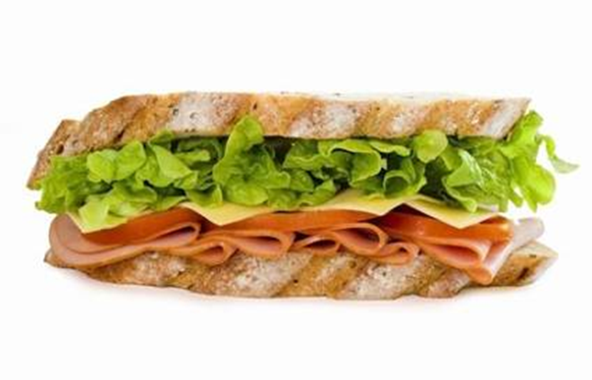
NAJBOLJI FEEDBACK –POVRATNA INFORMACIJA
redosled
Ili ovako
1. pohvala
2. kritika
3. pohvala
Duboko udahnite i recite:”Hvala, razmisliću o tome”

Slide 29
Asertivnost
nam neće garantovati dogovor s drugima,
uvek i svugde,
ali će nam pomoći da se osećamo bolje,
jer smo rekli šta mislimo i šta želimo
u pravo vreme na pravom mestu.

Slide 30
Moja “asertivna” prava tj. dozvole
Dozvoli drugim ljudima da budu samoodgovorni
Ne tražiti od drugih da ti se dopadnu
Ne traži od drugih da ti se pravdaju zbog svojih izbora
Dopusti drugima da sami postave granicu u odnosu na tebe, da te odbiju
Pusti drugoga da se predomisli
Dozvoli drugome da je pogrešiv i sam za to odgovoran
Dozvoli drugome da ne zna i da nije vidovit
Ne insistiraj da se drugi ponašaju logično ili prema tvojoj logici
Ne traži od drugih da ti čitaju misli
Dopusti drugome da bude nezavisan od tebe / autonomna ličnost
Ne manipuliši odbacivanjem i naklonošću kako bi kontrolisao druge

Slide 31
Jedan čovek dotrčao je do Sokrata da mu prenese najnovije vesti.
“Stani! Jesi li prosejao ono što mi želiš reći kroz tri gusta sita?” upita
Sokrat.
Čovek raskolači oči: “Kakva tri sita?”
“Vidim da ti nije poznato. Dakle, prvo sito je istinoljubivost. Jesi li
proverio istinitost onoga što mi želiš reći?” pita Sokrat.
“Pa, čuo sam...”čovek odgovori.
Sokrat nastavi: “Jesi li propustio kroz drugo sito? To je dobrota. Je li
ono što mi želiš reći zaista dobro?”
“Pa, nisam baš siguran.. Čovek izusti.
“Pređimo na treće sito. Je li baš nužno da mi baš ispričaš?” Sokrat
nastavi. Nakon kraćeg oklevanja čovek izusti: “Pa i nije baš nužno.”
Na to grčki mudrac zaključi:
Ako nešto nije istinito,
ako nije dobro i
ako nije nužno,
nemoj ovim pričama uznemiravati
ni mene, ni sebe ni ostale.

Slide 32
Sa željom da vam koristi,
Mirjana stamenković, psiholog

